Slide 1
Títulos e introducciones
Enfoque de redacción pp. 82

Slide 2
¿Por qué es importante un buen título? ¿Cuál es la diferencia entre un título informativo y uno llamativo?
Notes:
Llamativo, relacionado al contenido del ensayo

Slide 3
ejemplos

Slide 4
¿Ser llamativos o informativos?: un acercamiento al arte de escribir títulos

Slide 5
¿Qué opinas?

Slide 6
Actividad 1

Slide 7
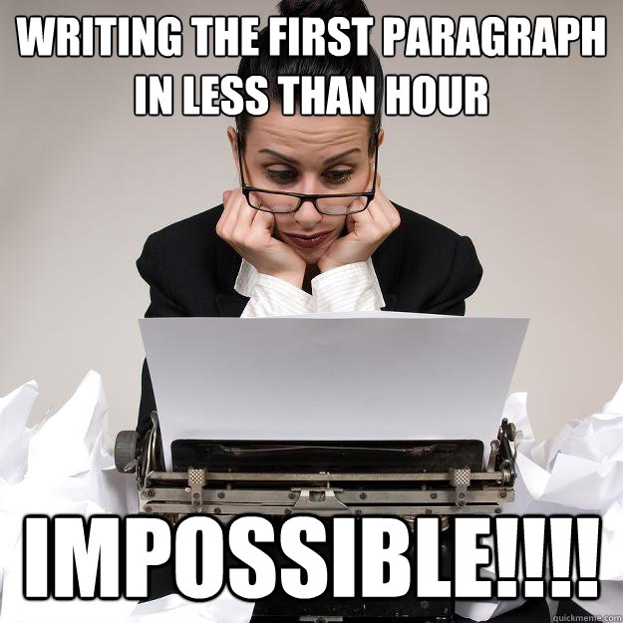
La introducción
¿Por qué existe?
¿Qué es?
¿Cuál es su finalidad?

Slide 8
Introducciones
Después de llamar atención con título la siguiente acción es mantener la atención del lector con la introducción
INTRODUCCION = ACCION DE PUENTE = TRANSPORTAR AL LECTOR
Notes:
Despues de llamar atención con titulo la siguiente acción es mantener la atención del lector con la introducción
Ustedes lo escriben al comienzo o al final? Algunos recomiendan escribirlo al final una vez que se haya acabado todo el ensaro asi puedes asegúrate de preparar bien al lector para lo que viene

Slide 9
Para comenzar un ensayo interesante…

Slide 10
…después de llamar la atención…
Es necesario continuar tu intro con dos o tres oraciones más de detalles adicionales

Slide 11
Actividad 2 Identifica la introducción

